Slide 1
Control de versiones
Unidad 4

Slide 2
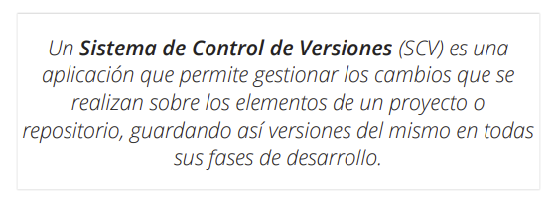
¿Qué es un sistema de control de versiones?

Slide 3
Funciones SCV
Registra cada cambio en el proyecto o repositorio, quién y cuándo lo hace, en una base de datos.
Permite volver a estados previos del desarrollo.
Permite gestionar diferentes versiones del proyecto (ramas) para trabajar en paralelo y luego fundirlas.
Permite colaborar entre diferentes usuarios en un mismo repositorio, facilitando la resolución de conflictos.
Se utiliza principalmente en proyectos de desarrollo de software, pero sirve para cualquier otro tipo de proyecto.

Slide 4

¿Qué es Git?
Git es un sistema de control de versiones de código abierto ideado por Linus Torvalds (el padre del sistema operativo Linux) y actualmente es el sistema de control de versiones más extendido.
A diferencia de otros SCV Git tiene una arquitectura distribuida, lo que significa que en lugar de guardar todos los cambios de un proyecto en un único sitio, cada usuario contiene una copia del repositorio con el historial de cambios completo del proyecto. Esto aumenta significativamente su rendimiento.

Slide 5
Funcionamiento de Git
Git tiene tres estados principales en los que se pueden encontrar tus archivos:
confirmado (committed)
modificado (modified)
preparado (staged).
Confirmado: significa que los datos están almacenados de manera segura en tu base de datos local.
Modificado: significa que has modificado el archivo pero todavía no lo has confirmado a tu base de datos.
Preparado: significa que has marcado un archivo modificado en su versión actual para que vaya en tu próxima confirmación.

Slide 6
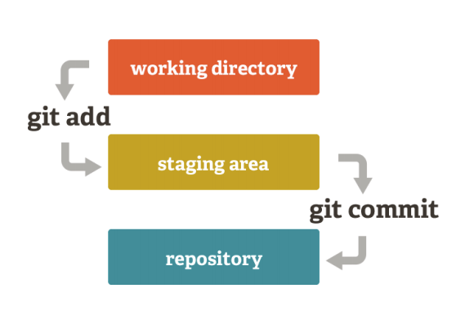
Funcionamiento de Git
Esto nos lleva a las tres secciones principales de un proyecto de Git:
El directorio de Git (Git directory)
El directorio de trabajo (working directory)
El área de preparación (staging area).

Slide 7
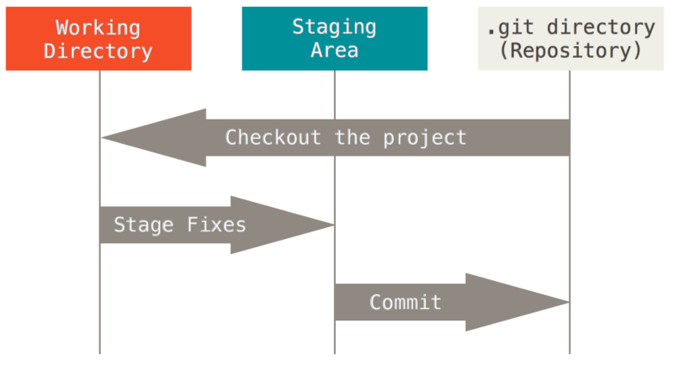
Funcionamiento de Git
El directorio de Git es donde se almacenan los metadatos y la base de datos de objetos para tu proyecto. Es la parte más importante de Git, y es lo que se copia cuando clonas un repositorio desde otra computadora.

Slide 8
Funcionamiento de Git
El directorio de trabajo es una copia de una versión del proyecto. Estos archivos se sacan de la base de datos comprimida en el directorio de Git, y se colocan en disco para que los puedas usar o modificar.

Slide 9
Funcionamiento de Git
El área de preparación es un archivo, generalmente contenido en tu directorio de Git, que almacena información acerca de lo que va a ir en tu próxima confirmación. A veces se le denomina índice (“index”), pero se está convirtiendo en estándar el referirse a ella como el área de preparación.

Slide 10
Flujo de trabajo
El flujo de trabajo básico en Git es algo así:
Modificas una serie de archivos en tu directorio de trabajo.
Preparas los archivos, añadiéndolos a tu área de preparación.
Confirmas los cambios, lo que toma los archivos tal y como están en el área de preparación y almacena esa copia instantánea de manera permanente en tu directorio de Git.

Slide 11
Flujo de trabajo
Si una versión concreta de un archivo está en el directorio de Git, se considera confirmada (committed).
Si ha sufrido cambios desde que se obtuvo del repositorio, pero ha sido añadida al área de preparación, está preparada (staged).
Y si ha sufrido cambios desde que se obtuvo del repositorio, pero no se ha preparado, está modificada (modified).

Slide 12
Resumen del funcionamiento de Git
Crea un “repositorio” (proyecto) con una herramienta de alojamiento de git (como Github).
Copia (o clona) el repositorio en tu equipo local.
Añade un archivo en tu repositorio local y “confirma” (guarda) los cambios.
“Envía” tus cambios a la rama maestra.
Realiza un cambio en tu archivo con una herramienta de alojamiento de git y confírmalo.
“Incorpora” los cambios en tu equipo local.
Crea una “rama” (versión), haz un cambio y confírmalo.
Abre una “solicitud de incorporación de cambios” (propón cambios en la rama maestra).
“Fusiona” tu rama con la rama maestra.

Slide 13
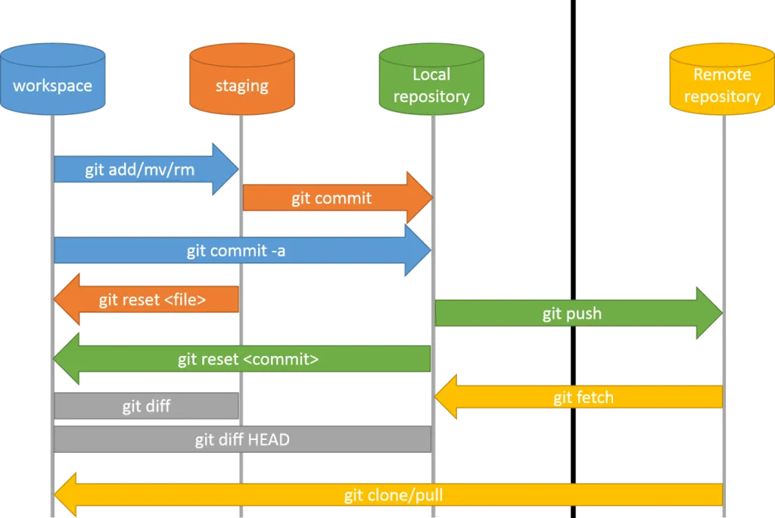

Slide 14
Comandos básicos
* git config -- global user.email "email" Para configurar email del usuario
* git config -- global user.name "nombre" Para configurar nombre del usuario
* git config --list Para mostrar la configuración
* git status Ver en qué estado están los documentos
* git push origin master
.gitignore Es un archivo reservado de git que tenemos que crear si queremos decirle a git los archivos que no vamos a utilizar y así decida ignorarlos.
Escribe dentro de el archivo .gitignore los nombres de los archivos que desees ignorar.

Slide 15
Comandos básicos
* git init: Oye Git, voy a usar estos documentos contigo ¿vale?
* git add <file> Pasa los docs a staging area
* git add . Pasa todos los archivos
* git commit Pasa los docs de staging area a repository
* git commit - m “comment”
* git push Subir los documentos a un server (Github)

Slide 16
Comandos básicos
* git pull Traer los docs de un server, traer los cambios de tus compañeros
* git clone Hacerte una copia de lo que está en el server a tu PC
* git checkout -- <file> Para revertir los cambios de los archivos
* git diff <file> Para ver las diferencias hechas en los archivos
* git branch Ver las ramas que hay ("master" es la rama default)
* git branch "nombre" Crear una nueva rama
* git checkout "nombre" Ir a una rama en específico

Slide 17
Instalaciones
Git para todas las plataformas
https://git-scm.com/
Kraken - Git para Windows, Mac & Linux. Free for open source.
https://www.gitkraken.com/download/windows64
GitHub - Para macOS o Windows
https://desktop.github.com/
Learn Git Branching
https://learngitbranching.js.org/?locale=es_ES

Slide 18
README.MD
Puedes agregar un archivo README a tu repositorio para comentarle a otras personas por qué tu proyecto es útil, qué pueden hacer con tu proyecto y cómo lo pueden usar.
Un archivo README, junto con una licencia de repositorio, pautas de contribución y un código de conducta, te ayudan a comunicar las expectativas y a administrar las contribuciones para tu proyecto.
Un archivo README suele ser el primer elemento que verá un visitante cuando entre a tu repositorio. Los archivos README habitualmente incluyen información sobre:
Qué hace el proyecto.
Por qué el proyecto es útil.
Cómo pueden comenzar los usuarios con el proyecto.
Dónde pueden recibir ayuda los usuarios con tu proyecto
Quién mantiene y contribuye con el proyecto.
Si colocas tu archivo README en la raíz de tu repositorio, o en el directorio oculto .github, GitHub lo reconocerá y automáticamente expondrá tu archivo README a los visitantes del repositorio.

Slide 19
Plantillas README.MD
Plantilla en español
https://gist.github.com/Villanuevand/6386899f70346d4580c723232524d35a#comenzando-
Plantilla en inglés
https://gist.github.com/PurpleBooth/109311bb0361f32d87a2

Slide 20
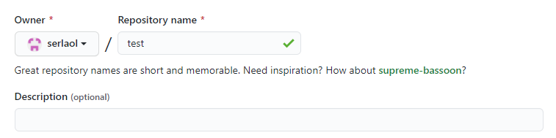
Crear un repositorio en Github
Accede a https://github.com/new
Como Repository Name utiliza tu propio nombre de usuario en GitHub.
Ej.: ies-federica-montseny
Una notificación te avisará que vas por buen camino:

Slide 21
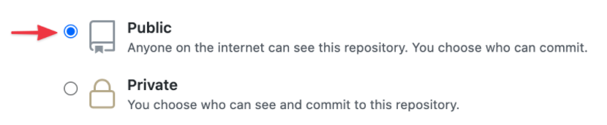
Crear un repositorio en Github
Tras seleccionar un nombre, ahora tenemos que asegurarnos que:
Hacemos el repositorio público.

Slide 22
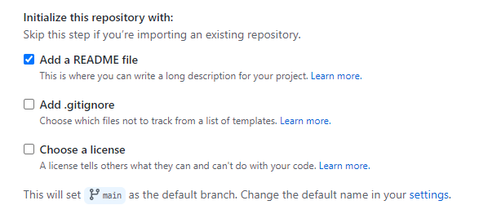
Crear un repositorio en Github
Lo inicializamos con un archivo README.md.

Slide 23

Crear un repositorio en Github
Para terminar dale a Create repository y ya tendremos listo el repositorio con nuestro archivo README.md.
Ahora sólo nos faltaría darle vida a este fichero usando GitHub Markdown gracias al cuál podremos subir imágenes y formatear el contenido. ¡Recuerda que tienes que pushear los cambios al repositorio para verlo reflejado en tu perfil!

